Slide 1
Paradoksi (jedinice analize i promatranja)
Kvantitativne metode istraživanja
doc. dr. sc. Dario Pavić

Slide 2
Simpsonov paradoks
Pojava kada postoji „trend” u u nekoliko različitih grupa podataka, ali taj trend nestaje ili je suprotan u slučaju kada se podaci navedenih grupa kombiniraju (zbroje, agregiraju).
Nativa se po statističaru Edwardu H. Simpsonu.
Najpoznatiji primjer s prijemnih ispita za poslijediplomske programe S Kalifornijskog Sveučilišta Berkeley iz 1973. godine.
Je li sveučilište diskriminiralo žene?

Slide 3
Simpsonov paradoks
Men |  | Women
Applicants | Admitted | Applicants | Admitted
8442 | 44% | 4321 | 35%

Slide 4
Simpsonov paradoks
Department | Men |  | Women
 | Applicants | Admitted | Applicants | Admitted
A | 825 | 62% | 108 | 82%
B | 560 | 63% | 25 | 68%
C | 325 | 37% | 593 | 34%
D | 417 | 33% | 375 | 35%
E | 191 | 28% | 393 | 24%
F | 373 | 6% | 341 | 7%

Slide 5
Berksonov paradoks
Paradoks koji nastaje zbog nepravilnog uzorkovanja. Pokazuje korelaciju između dva svojstva u uzorku, suprotnu korelaciji koja postoji između ta dva svojstva u populaciji.
Primjer: Fakultet bira studente ili samo s visokim prosjekom iz srednje škole, ili samo s visokim rezultatom državne mature ili kombinacijom dvaju rezultata. Pretpostavimo da oni koji imaju oba rezultata visoka neće odabrati taj fakultet nego bolji, a oni s niskim rezultatima na obje mjere neće upasti na fakultet.
Ako uzmemo u obzir samo one koji su upisali fakultet, primijetit ćemo negativnu korelaciju između ocjena iz srednje škole i rezultata na državnoj maturi, iako je ta korelacija u populaciji pozitivna.

Slide 6
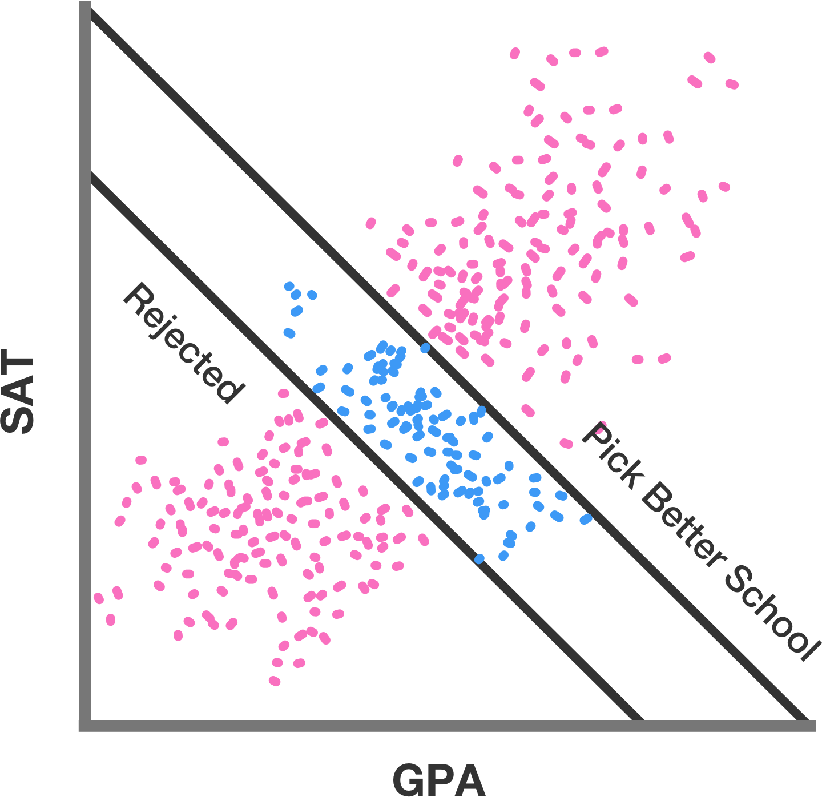
Berksonov paradoks

